Slide 1













Slide 2


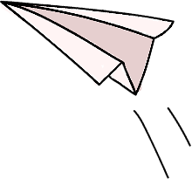







Slide 3
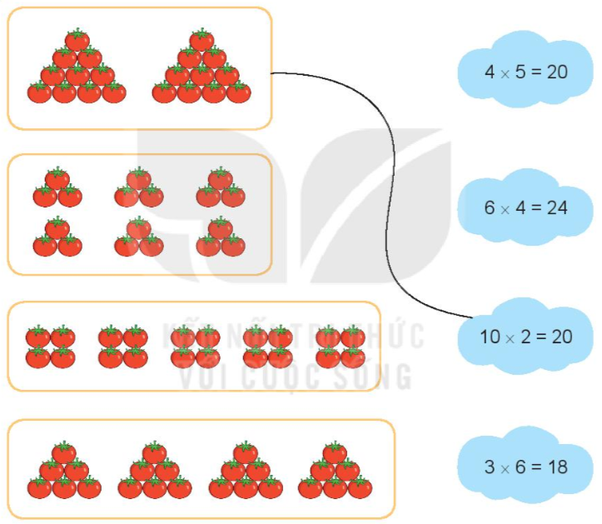
1
Tìm phép nhân thích hợp

Slide 4


Viết tích thành tổng rồi tính (theo mẫu).
3 x 4 =
3 + 3 + 3 + 3 = 12
3 x 4
12
=
b) 9 x 2
=9 + 9 = 18
9 x 2= 18
c) 6 x 5
= 6 + 6 + 6 + 6 + 6 = 30
6 x 5 = 30

Slide 5

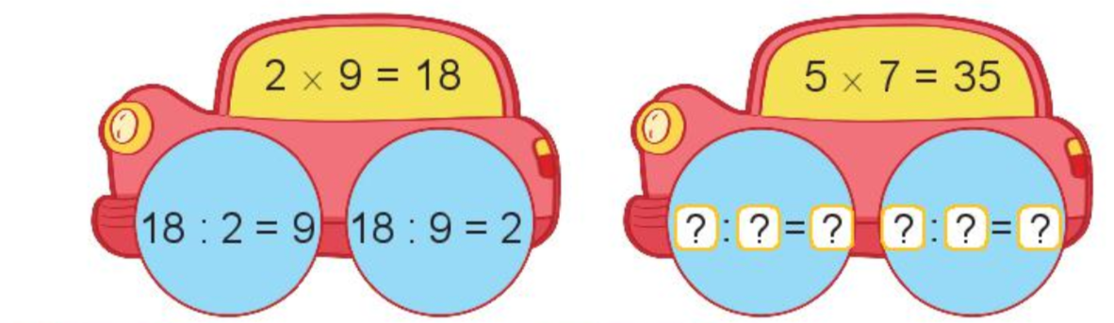
35
5
7
35
7
5

Slide 6
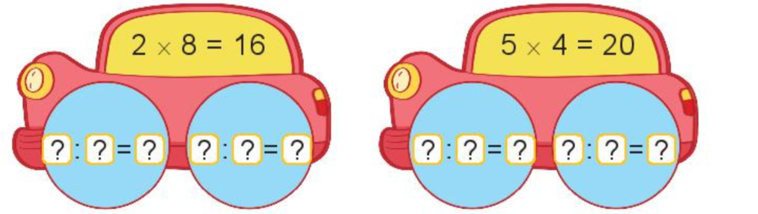
16
2
8
16
8
2
20
5
4
20
4
5

Slide 7
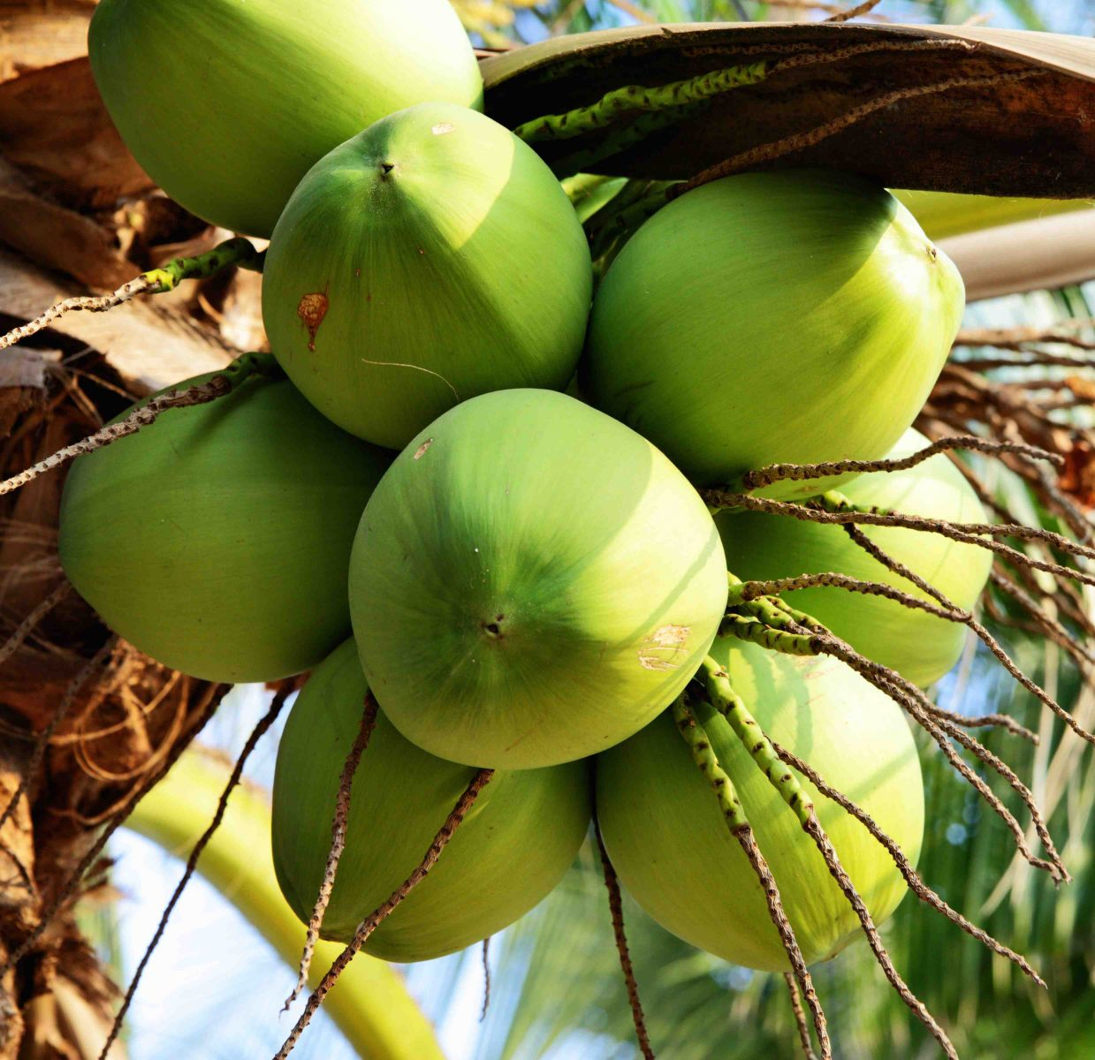
4
Mỗi chùm có 5 quả dừa. Hỏi 4 chùm dừa như vậy có bao nhiêu quả?
Bài giải:
Số quả dừa 4 chùm có tất cả là:
5 x 4 = 20 (quả)
Đáp số: 20 quả dừa

Slide 8

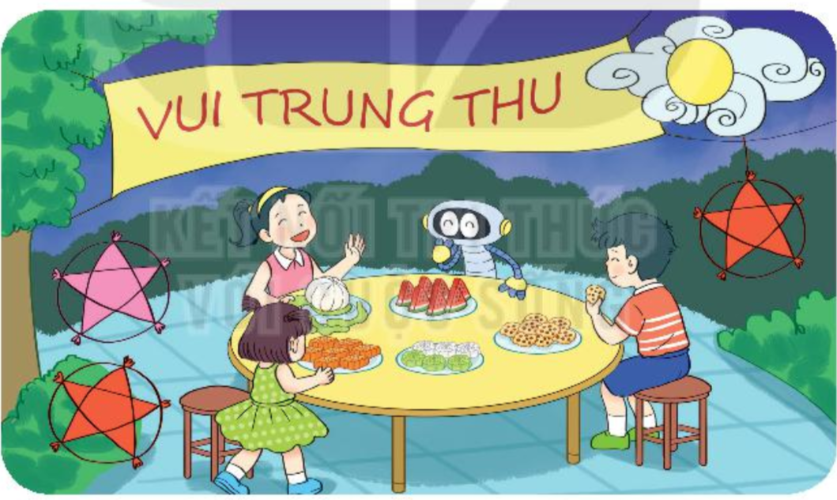
Liên hoan tết Trung thu, cô giáo mua về cho lớp 15 hộp bánh. Cô chia đều bánh cho 5 tổ. Hỏi mỗi tổ được mấy hộp bánh?
Bài giải:
Số hộp bánh mỗi tổ có là:
15 : 5= 3 (hộp)
Đáp số: 3 hộp bánh

Slide 9


